Slide 1
AUSBILDUNG FEUERWEHR
RETTUNGSGERÄTE
UND HEBEZEUG
Retten, heben, sichern
Muster-Ausbildung der Plattform Feuerwehr Wissen · Stand Oktober 2026 · Hersteller-Anleitung geht vor
Rettungsgeräte · Hebekissen · Heben und Abstützen · Ausbildung · 1
feuerwehr-wissen-bb.de

Slide 2
AGENDA UND AUSBILDUNGSSCHWERPUNKTE
KAPITEL 1
KAPITEL 2
KAPITEL 3
KAPITEL 4
KAPITEL 5
KAPITEL 6
Überblick.
Rettungsgeräte.
Hebekissen.
Heben und Abstützen.
Im Einsatz.
Praxis.
Nach dieser Ausbildung kannst du …
› | Geräte nach Aufgabe unterscheiden,
› | Lasten nur mit Unterbau heben,
› | Position, Schneiden und Sicherheit beachten.
Rettungsgeräte · Hebekissen · Heben und Abstützen · Ausbildung · 2
feuerwehr-wissen-bb.de

Slide 3
KAPITEL 01
ÜBERBLICK
Welches Gerät wozu
Rettungsgeräte · Hebekissen · Heben und Abstützen · Ausbildung · 3
feuerwehr-wissen-bb.de

Slide 4
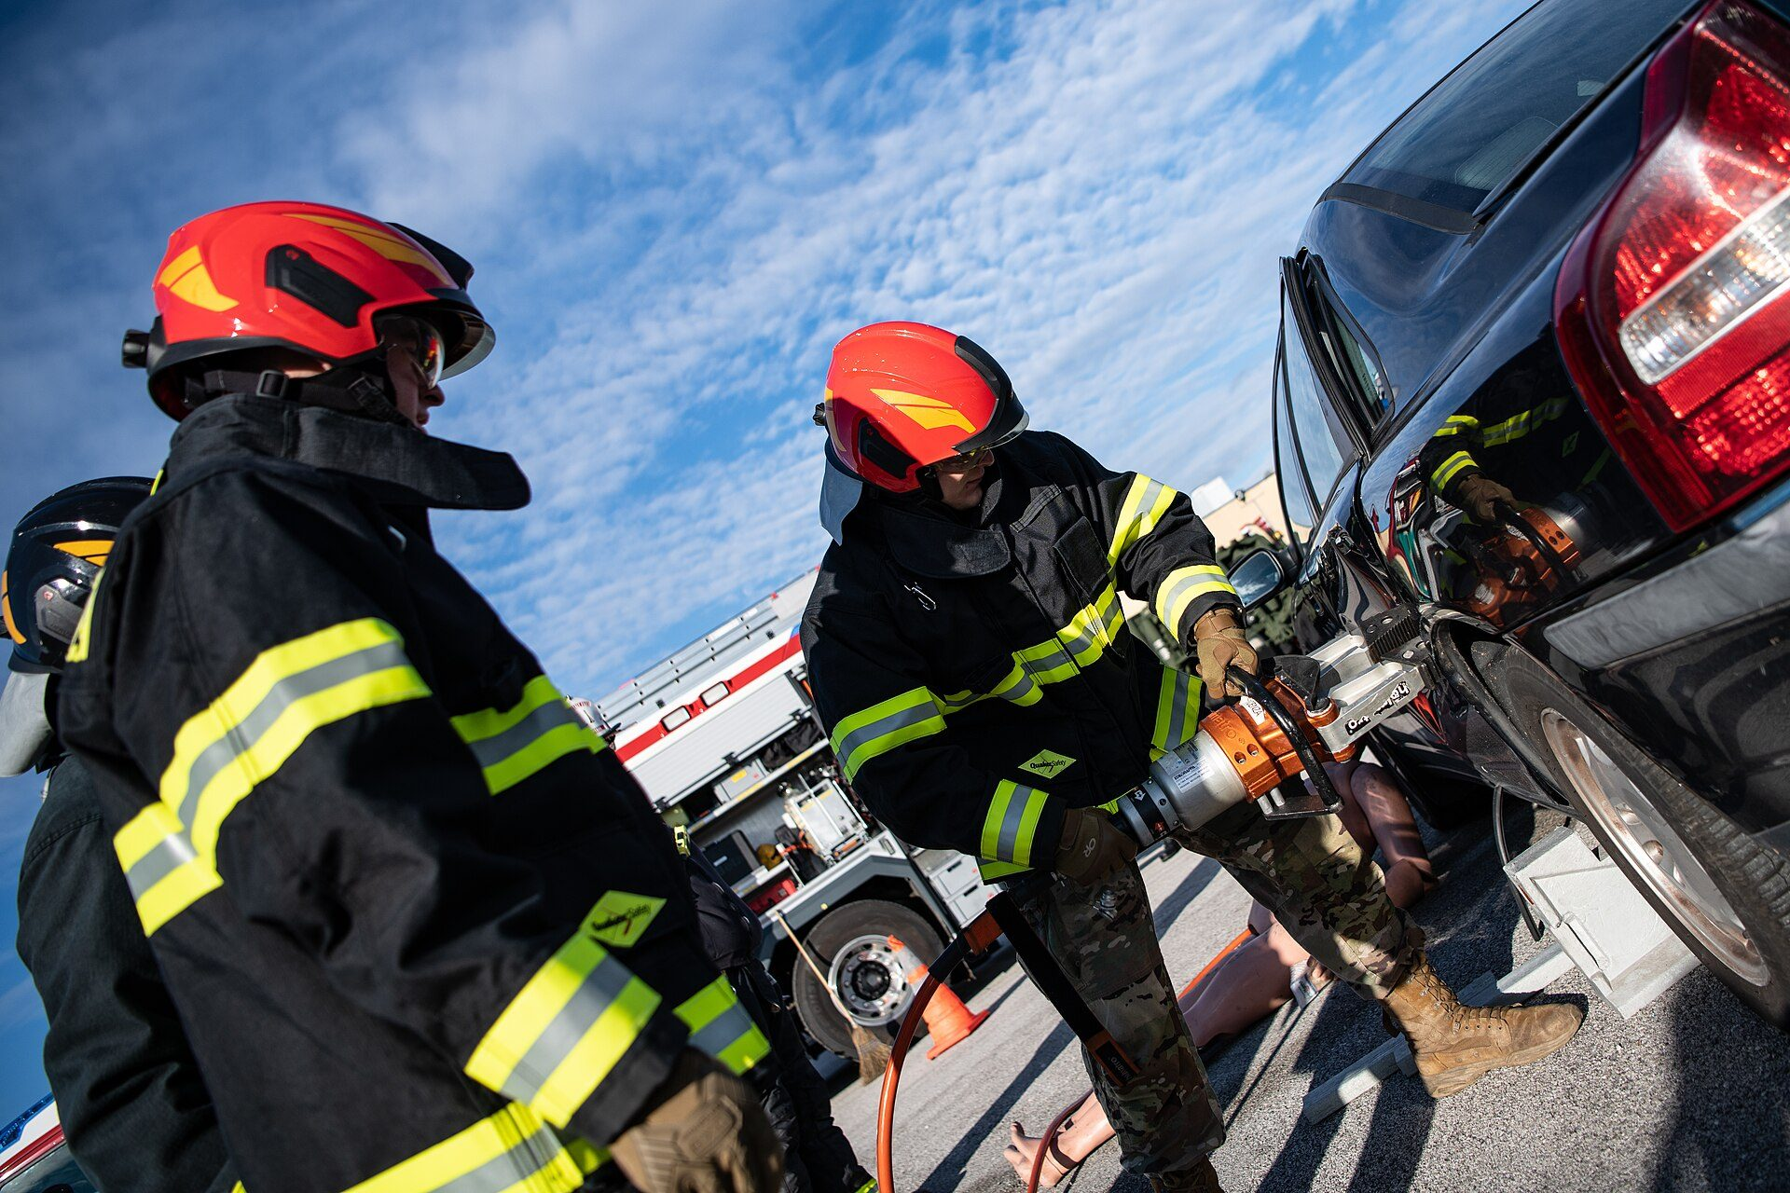
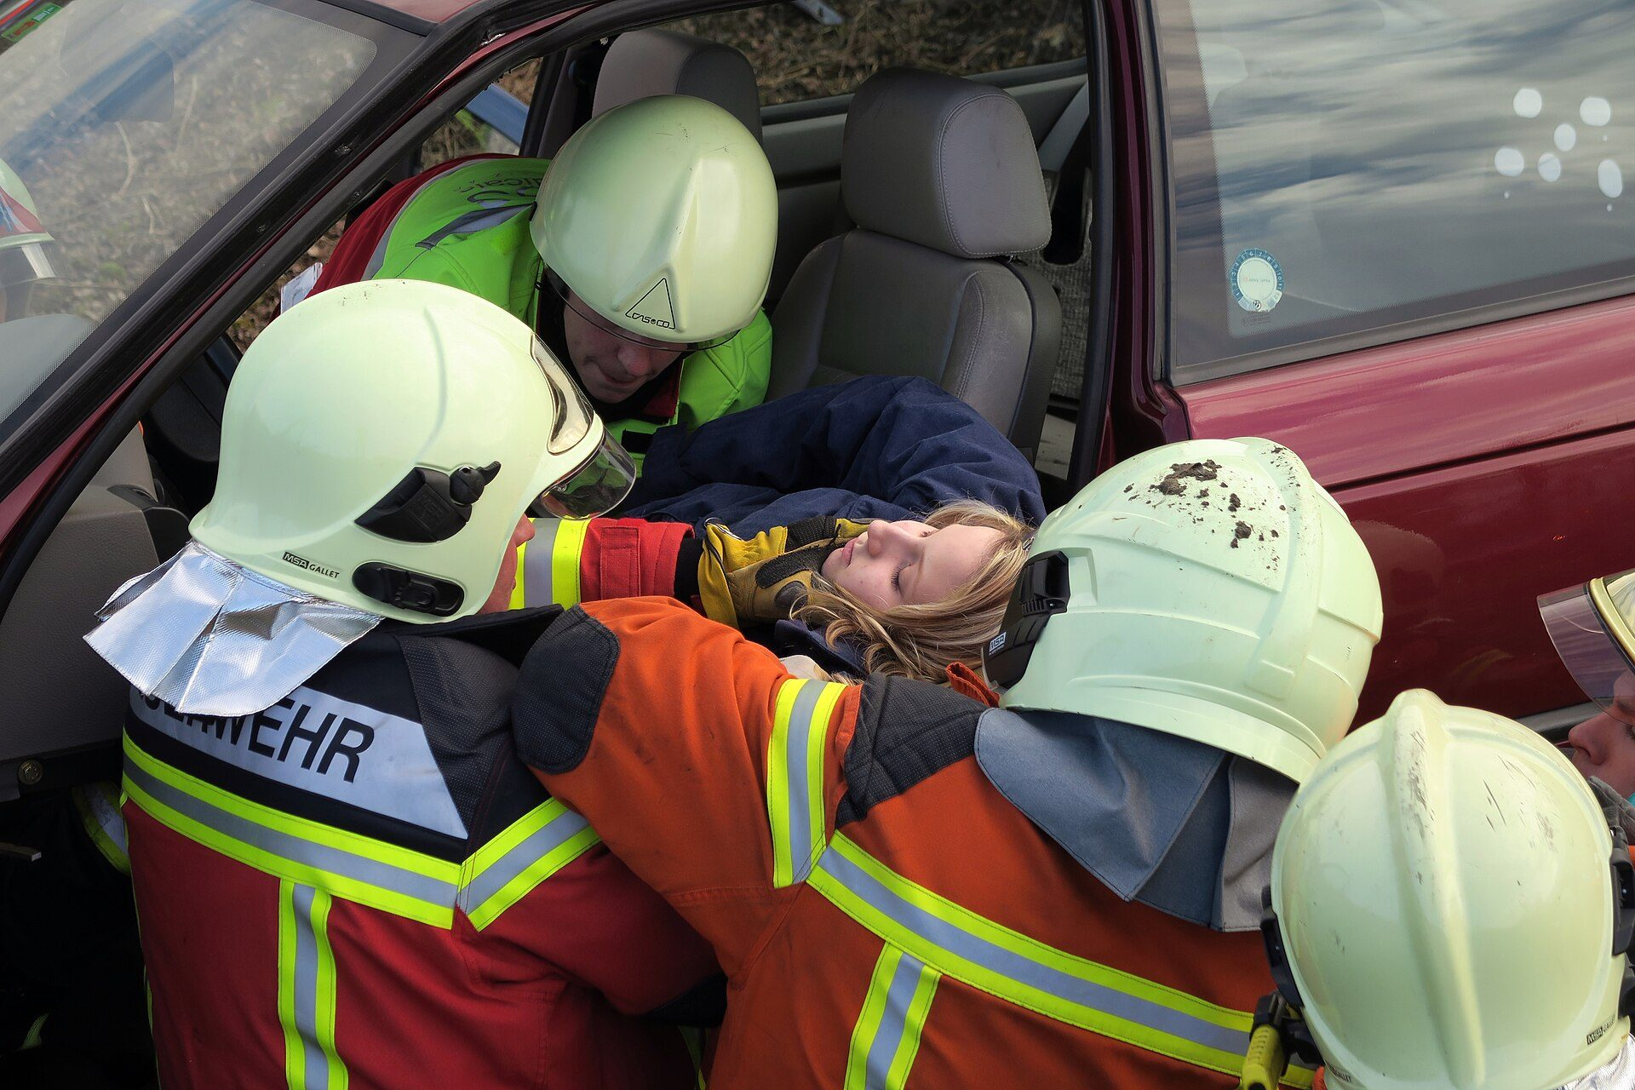
1.1 RETTUNGSGERÄTE IM EINSATZ
Foto: U.S. Army photo by Staff Sgt. John Yountz, Public domain
Foto: Kecko, CC BY 2.0
Ausbildung mit hydraulischem Rettungsgerät
Rettung aus einem verunfallten Fahrzeug, Übung
Eingeklemmte Personen befreien: mit Kraft, aber nach den Wünschen der Rettung.
Rettungsgeräte · Hebekissen · Heben und Abstützen · Ausbildung · 4
feuerwehr-wissen-bb.de

Slide 5
1.2 WOZU WELCHES GERÄT?
GERÄT | AUFGABE | MERKMAL
Spreizer | Spreizen, Drücken, Ziehen, Heben | Türen öffnen, Dächer hochdrücken
Schneidgerät | Metall trennen | Türpfosten, Dachholme; keine gehärteten Teile
Rettungszylinder | Drücken, Abstützen | Vorderwagen abklappen
Hebekissen | Lasten anheben | wenig Platz zum Ansetzen
Hydraulische Winde | Heben, Senken, Drücken | große Kraft, flache Fußplatte
Hebesatz | Sehr große Lasten | mehrere Zylinder, Spreizschnabel
Rettungsgeräte · Hebekissen · Heben und Abstützen · Ausbildung · 5
feuerwehr-wissen-bb.de

Slide 6
1.3 NACH DEN WÜNSCHEN DER RETTUNG
PATIENT
ÖFFNUNG
REIHENFOLGE
Wie liegt oder sitzt die Person, welche Verletzungen hat sie?
Welche Öffnung braucht der Rettungsdienst für Versorgung und Rettung?
Zuerst sichern und unterbauen, dann Platz schaffen. Der Einheitsführer entscheidet.
Rettungsgeräte · Hebekissen · Heben und Abstützen · Ausbildung · 6
feuerwehr-wissen-bb.de
Notes:
Die Geräte werden nach den Wünschen der Rettung eingesetzt. Der Einheitsführer entscheidet über Gerät und Reihenfolge, die Ansatzpunkte markiert er am Fahrzeug.

Slide 7
1.4 ROLLEN IM RETTUNGSTRUPP
ROLLE | AUFGABE
Einheitsführer | Lage, Gerät, Reihenfolge, Ansatzpunkte markieren
Gerätführer | Steuert das Gerät, als Einziger
Unterstützung | Schlauch nachführen, halten, stützen
Innerer Retter | Hält Kontakt zum Patienten, gibt Rückmeldung
Sicherung | Fahrzeug gesichert, Unterbau, Brandschutz
Rettungsgeräte · Hebekissen · Heben und Abstützen · Ausbildung · 7
feuerwehr-wissen-bb.de

Slide 8
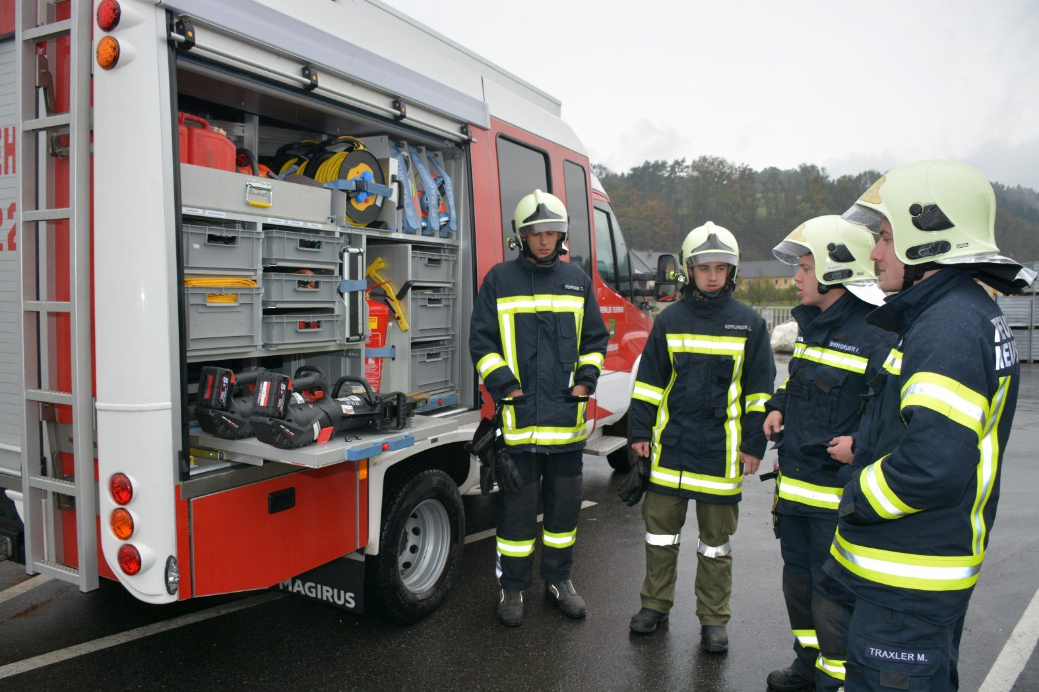
1.5 NIE OHNE AUSBILDUNG
WICHTIG
Hydraulik, Hebekissen und Hebezeug nur mit Ausbildung und Sicherung.
› | Bedienungsanleitung des Herstellers geht vor.
› | Typ und Zubehör deiner Geräte lernst du in der Wache.
› | Übungen nur mit qualifizierten Ausbildern.
› | Gerät prüfen: defekte Geräte sofort außer Betrieb.
Foto: Pressestelle BFK Urfahr-Umgebung, CC BY 2.0
Rettungsgeräte · Hebekissen · Heben und Abstützen · Ausbildung · 8
feuerwehr-wissen-bb.de

Slide 9
KAPITEL 02
HYDRAULISCHE RETTUNGSGERÄTE
Spreizer, Schneidgerät, Rettungszylinder
Rettungsgeräte · Hebekissen · Heben und Abstützen · Ausbildung · 9
feuerwehr-wissen-bb.de

Slide 10
2.1 SPREIZER, SCHNEIDGERÄT, ZYLINDER
SPREIZER
SCHNEIDGERÄT
RETTUNGSZYLINDER
Zwei Arme: öffnen (Spreizen) oder schließen (Quetschen, Ziehen). Mit Zugketten auch Ziehen.
Türpfosten, Dachholme und Blech trennen, um Platz zu schaffen.
Drückt in gerader Linie, zum Beispiel beim Abklappen des Vorderwagens oder zum Abstützen.
Rettungsgeräte · Hebekissen · Heben und Abstützen · Ausbildung · 10
feuerwehr-wissen-bb.de

Slide 11
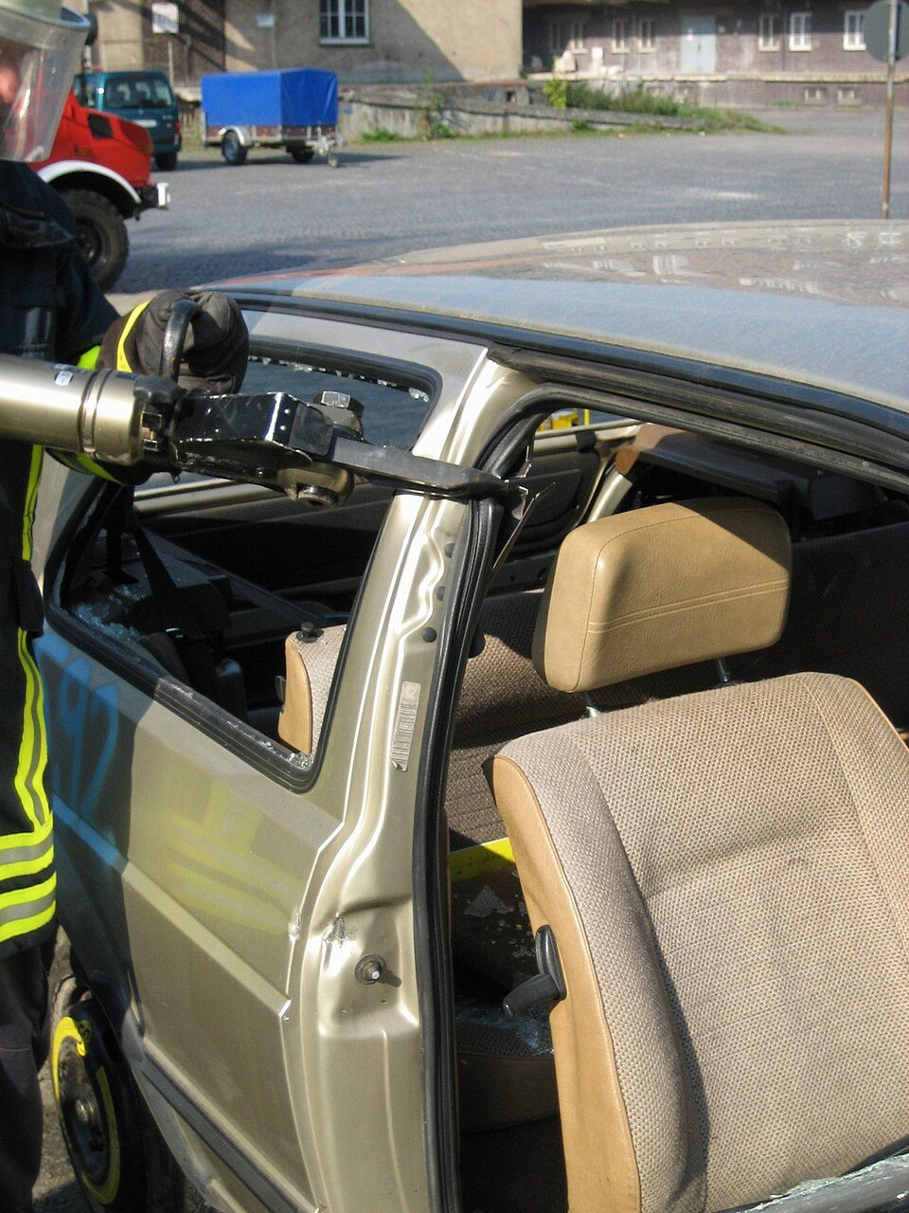
2.2 DER SPREIZER
› | Nur Spitzen mit Außenriffelung zum Spreizen verwenden.
› | Arme nicht verkanten, Abrutschen ausschließen.
› | Unnötige Stöße vermeiden: sie übertragen sich auf den Patienten.
› | Maximale Öffnungsweite und Arbeitsdruck nutzen. Das dauert bis zu 10 Sekunden.
Foto: Magnus Mertens, CC BY-SA 2.0 de
Rettungsgeräte · Hebekissen · Heben und Abstützen · Ausbildung · 11
feuerwehr-wissen-bb.de

Slide 12
2.3 SCHNEIDEN
KEINE GEHÄRTETEN TEILE
Lenksäule, Achsen und Scharniere sind gehärtet und werden nicht geschnitten.
› | Rechtwinklig und nah am Drehpunkt ansetzen.
› | Freie Enden gegen Wegschnellen sichern.
› | Schnittkanten abdecken und kenntlich machen.
› | Airbag-Gasgeneratoren meiden.
Rettungsgeräte · Hebekissen · Heben und Abstützen · Ausbildung · 12
feuerwehr-wissen-bb.de

Slide 13
2.4 VORBEREITUNG AM FAHRZEUG
1
Sichern: Fahrzeug gegen Wegrollen sichern und unterbauen.
2
PSA: erweiterte PSA, Augen- und Gesichtsschutz, Gehörschutz bei Bedarf.
3
Glas: ESG-Scheiben im Arbeitsbereich kontrolliert entfernen.
4
Schutz: Patienten- und Kantenschutz einsetzen.
5
Gurt: Trennen des Sicherheitsgurts der Insassen prüfen.
6
Ansatzpunkte: markiert der Einheitsführer.
Rettungsgeräte · Hebekissen · Heben und Abstützen · Ausbildung · 13
feuerwehr-wissen-bb.de

Slide 14
2.5 DER GERÄTFÜHRER
POSITION
HALTUNG
STEUERUNG
Nie zwischen Gerät und Last oder Fahrzeug, damit er bei wegrutschendem Gerät nicht eingeklemmt wird.
Hinknien, Gerät auf Schulter oder Oberschenkel auflegen. Ergonomisch und kräfteschonend.
Nur der Gerätführer. Die Unterstützung führt den Schlauch nach und stützt. Nicht auf Schläuche treten.
Rettungsgeräte · Hebekissen · Heben und Abstützen · Ausbildung · 14
feuerwehr-wissen-bb.de

Slide 15
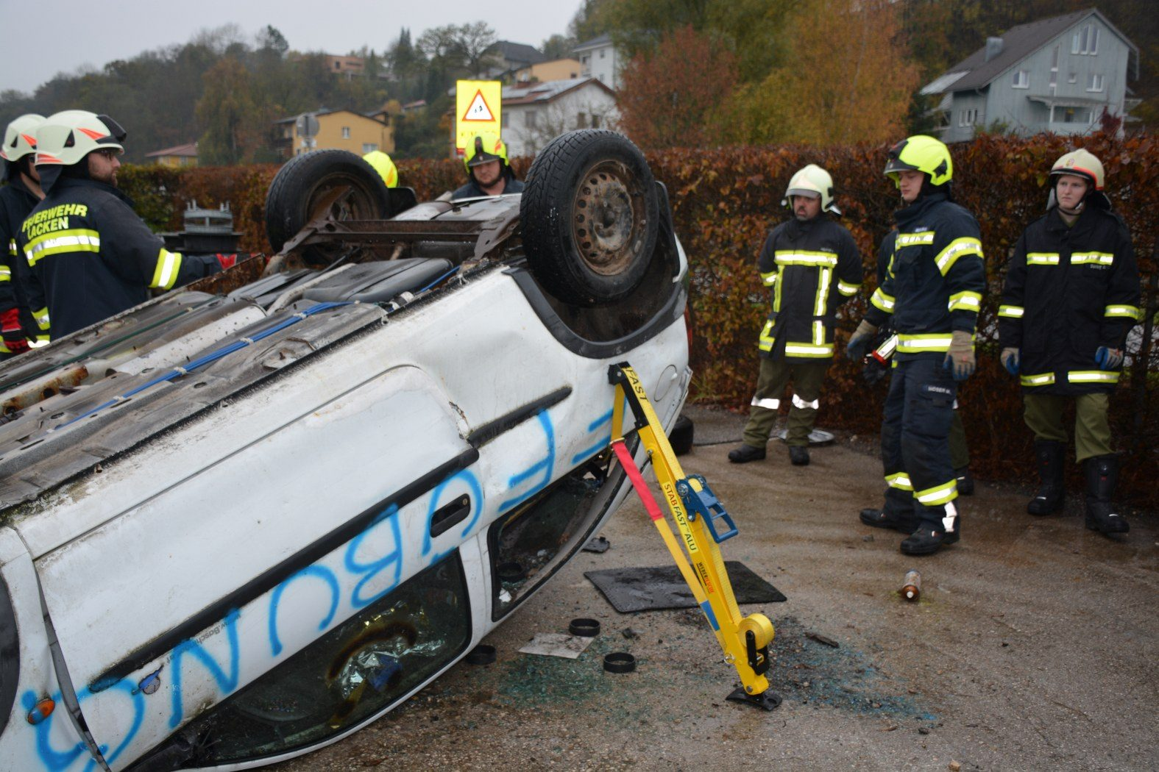
2.6 SCHERE UND SPREIZER IN DER PRAXIS
Foto: Magnus Mertens, CC BY-SA 2.0 de
Foto: Pressestelle BFK Urfahr-Umgebung, CC BY 2.0
Rettungsschere an der B-Säule
Fahrzeug auf dem Dach, gesichert
Erst sichern und stützen, dann trennen: Ein Fahrzeug darf sich beim Schneiden nicht bewegen.
Rettungsgeräte · Hebekissen · Heben und Abstützen · Ausbildung · 15
feuerwehr-wissen-bb.de

Slide 16
2.7 GERÄTETYPEN UND FAHRZEUGE (EN 13204)
3
2
RÜSTWAGEN
1
HLF
Spreizer SP4, Schneidgerät CU3, Kombigerät, Kleinschneidgerät, mehrere Zylinder.
KOMBIGERÄT CT3
Spreizer SP3 (mind. 40 kN), Schneidgerät CU2, Rettungszylinder.
Für Fahrzeuge ohne vorgeschriebene Rettungsgeräte: erweiterte Erstmaßnahmen.
Rettungsgeräte · Hebekissen · Heben und Abstützen · Ausbildung · 16
feuerwehr-wissen-bb.de
Notes:
Die DFV-Empfehlung 2025 sagt, welche Geräte auf welches Fahrzeug gehören; die Mindestausstattung der vfdb-Richtlinie 06/01 bleibt davon unberührt. Akku- und schlauchgebundene Geräte sind gleichwertig. Es müssen mindestens zwei Rettungsgeräte gleichzeitig laufen können.

Slide 17
2.8 GERÄT PRÜFEN UND PFLEGEN
Hydraulikschläuche mit Bewegungsfreiheit auslegen
Bei Akkugeräten: Akku einsetzen, Funktion prüfen
Zulauf und Rücklauf verbinden
Totmannschaltung und Dichtheit prüfen
Staubschutzkappen verbinden, bevor sie abgelegt werden
Nach dem Einsatz nicht auf Anschlag fahren
Kupplungen nie verschmutzt oder offen ablegen
Defekte Geräte sofort außer Betrieb nehmen
Ein Rettungsgerät, das beim Einsatz nicht funktioniert, kostet Zeit, die der Patient nicht hat.
Rettungsgeräte · Hebekissen · Heben und Abstützen · Ausbildung · 17
feuerwehr-wissen-bb.de

Slide 18
KAPITEL 03
HEBEKISSEN
Heben mit Luft, sichern mit Holz
Rettungsgeräte · Hebekissen · Heben und Abstützen · Ausbildung · 18
feuerwehr-wissen-bb.de

Slide 19
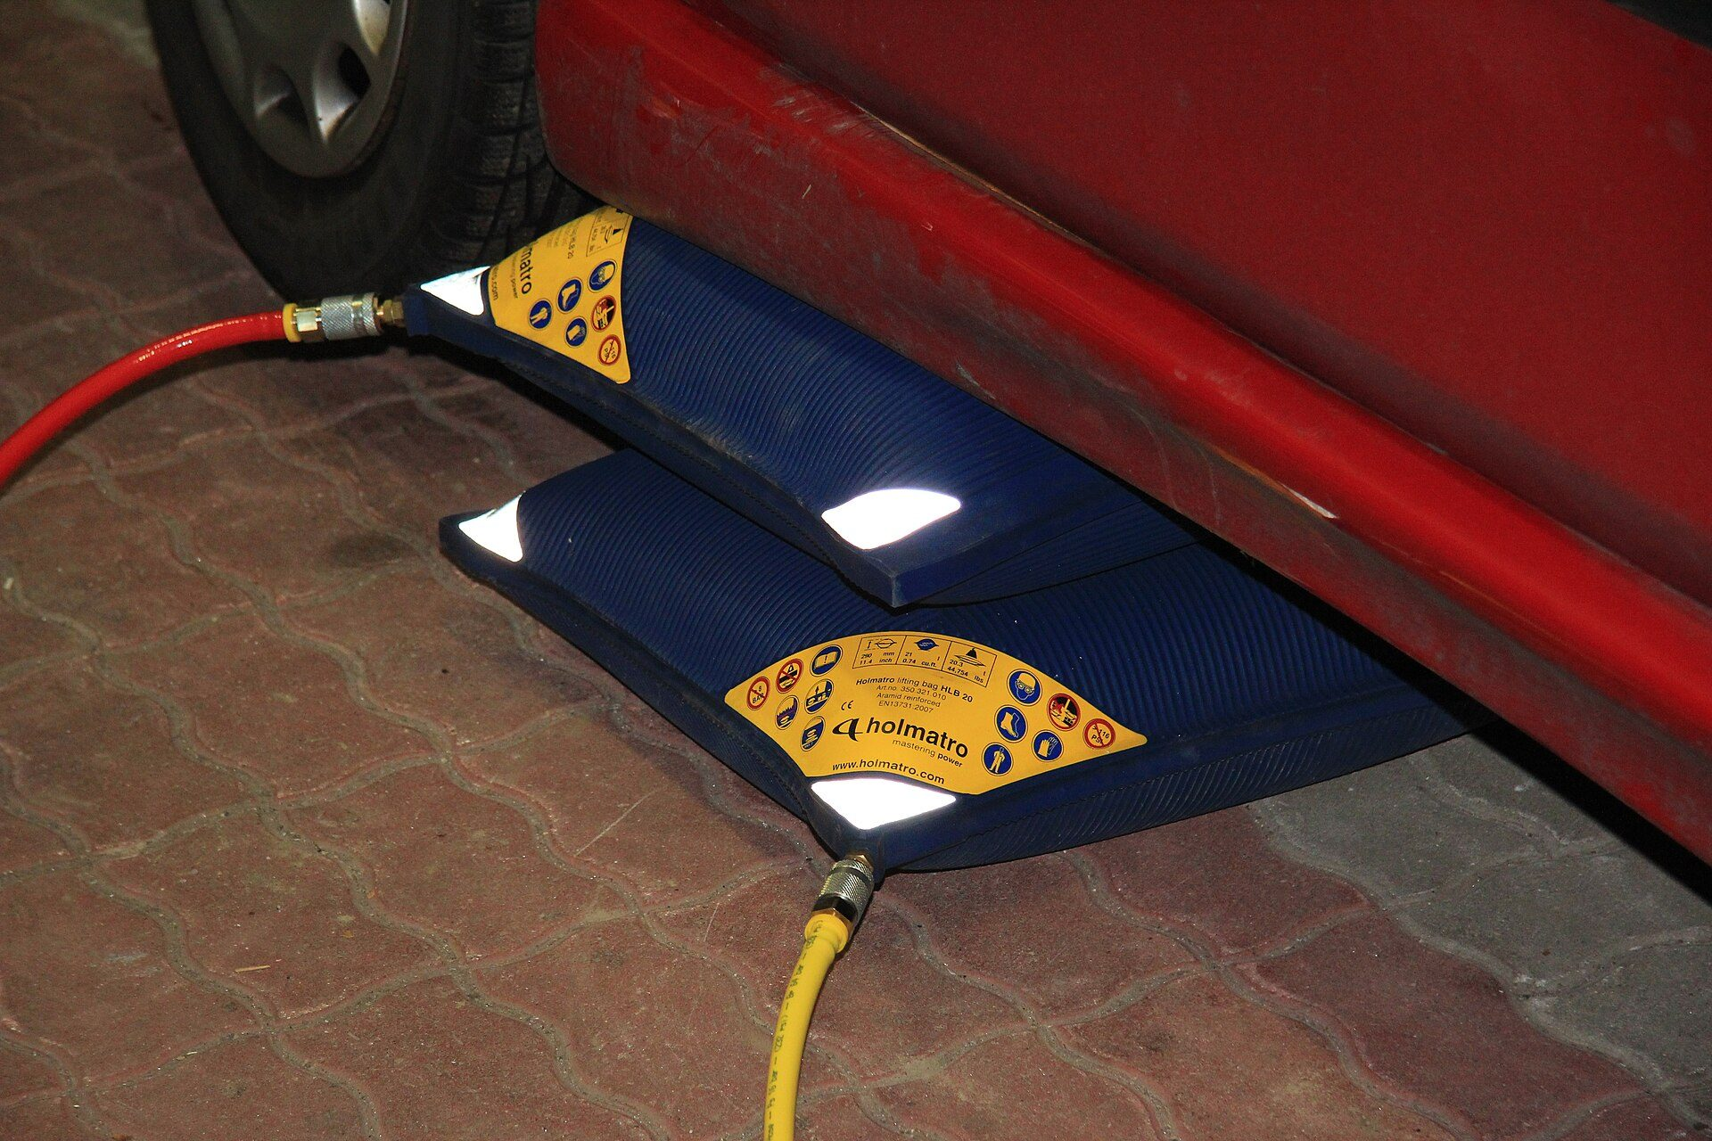
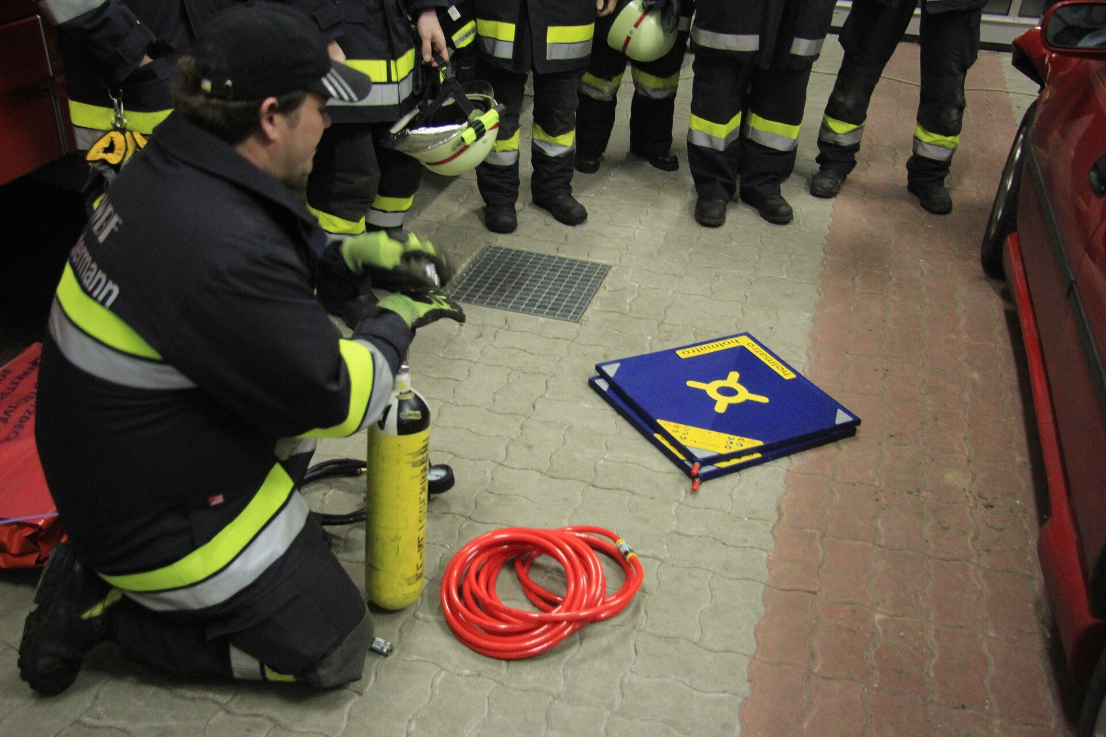
3.1 HEBEKISSEN IM EINSATZ
Foto: User:Karl Gruber, CC BY-SA 4.0
Foto: User:Karl Gruber, CC BY-SA 4.0
Hebekissen unter dem Fahrzeug
Kissen mit Druckluftflasche
Kissen heben, aber nur der Unterbau hält.
Rettungsgeräte · Hebekissen · Heben und Abstützen · Ausbildung · 19
feuerwehr-wissen-bb.de

Slide 20
3.2 ZWEI SYSTEME
BIS 1 BAR
ÜBER 1 BAR (8 BIS 15 BAR)
› | breite Kissen
› | große Hubhöhe
› | geringere Hubkraft
› | zwei Kissen nebeneinander erhöhen die Standsicherheit
› | hohe Hubkraft
› | geringe Hubhöhe
› | Kraft sinkt mit zunehmender Höhe
› | Kissen übereinander nach Herstellerangabe
Mit zunehmender Hubhöhe wölbt sich die Oberfläche, der Druck wirkt nicht mehr auf der ganzen Fläche.
Rettungsgeräte · Hebekissen · Heben und Abstützen · Ausbildung · 20
feuerwehr-wissen-bb.de

Slide 21
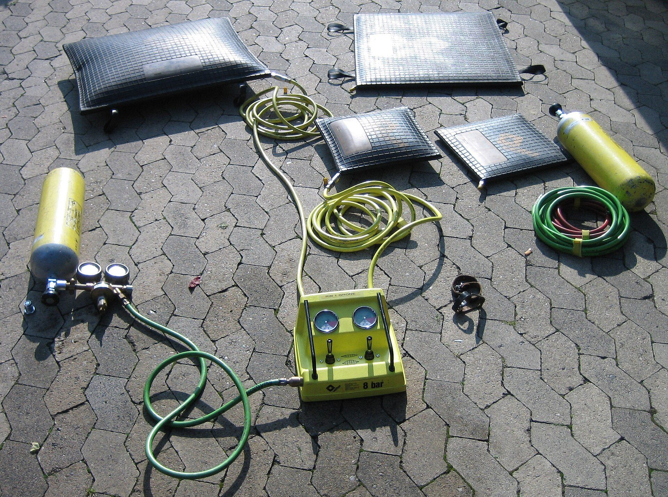
3.3 BESTANDTEILE DES SYSTEMS
› | Druckkissen mit Füllschlauch.
› | Druckluftflasche mit Druckminderer.
› | Luftschlauch zum Steuerteil.
› | Steuerteil: bedient ein oder zwei Kissen.
› | Ösen am Kissen dienen nur zum In-Stellung-Bringen, nicht zum Halten.
Foto: unbekannt, CC BY-SA 2.0 de
Rettungsgeräte · Hebekissen · Heben und Abstützen · Ausbildung · 21
feuerwehr-wissen-bb.de

Slide 22
3.4 HEBEKISSEN EINSETZEN
1
Erkunden: Gewicht, Schwerpunkt, Untergrund, Eingeklemmte.
2
Sichern: Last gegen Wegrutschen sichern, Unterbauten bereitlegen.
3
Schutz: Gesichtsschutz und Handschuhe aufsetzen.
4
Einlegen: mindestens 75 % der Fläche unter die Last.
5
Anschließen: Schläuche am Steuerteil, Flasche öffnen.
6
Gefahrenbereich: Alle Personen heraus, niemand vor dem Kissen.
Rettungsgeräte · Hebekissen · Heben und Abstützen · Ausbildung · 22
feuerwehr-wissen-bb.de

Slide 23
3.5 DIE 75-PROZENT-REGEL
MINDESTENS DREI VIERTEL
75 %
Mindestens 75 Prozent der Kissenfläche gehören unter die Last. Nie an Spitzen, scharfen Kanten oder heißen Teilen ansetzen. Kanten mit Brettern oder Bohlen schützen.
UNTER DER LAST
Rettungsgeräte · Hebekissen · Heben und Abstützen · Ausbildung · 23
feuerwehr-wissen-bb.de

Slide 24
3.6 HEBEN UND SICHERN
5
4
ABSENKEN
3
UNTERBRECHEN
Erst wenn niemand mehr im Gefahrenbereich ist.
2
NIE DARUNTER
Kippt, rutscht oder knackt die Last: ablassen.
1
UNTERBAUEN
Niemals unter ungesicherte Last treten.
LANGSAM FÜLLEN
Schon beim ersten Anheben: Stück für Stück sichern.
Am Steuerteil gleichmäßig füllen, Last beobachten.
Rettungsgeräte · Hebekissen · Heben und Abstützen · Ausbildung · 24
feuerwehr-wissen-bb.de

Slide 25
3.7 TYPISCHE FEHLER MIT HEBEKISSEN
1
Zu wenig Fläche
Unter 75 % unter der Last.
2
Nicht unterbaut
Die Last ruht nur auf Luft.
3
Zu schnell gefüllt
Die Last verrutscht.
4
Kanten ungeschützt
Spitzen, Grate und heiße Teile beschädigen das Kissen.
5
Zu viele Kissen übereinander
Mehr, als der Hersteller erlaubt.
6
Lose Unterlage
Kissen auf losem Schotter oder glattem Boden.
Rettungsgeräte · Hebekissen · Heben und Abstützen · Ausbildung · 25
feuerwehr-wissen-bb.de

Slide 26
KAPITEL 04
HEBEN UND ABSTÜTZEN
Winde, Hebesatz, Unterbau, Stützen
Rettungsgeräte · Hebekissen · Heben und Abstützen · Ausbildung · 26
feuerwehr-wissen-bb.de

Slide 27
4.1 JEDER ZENTIMETER WIRD GESICHERT
HEBEN
UNTERBAUEN
HALTEN
Last hebt sich, Platz entsteht. Die Hydraulik ist zum Heben da.
Nach jedem Hub sofort sichern: Kanthölzer, Holzplatten, Keile.
Der Unterbau hält die Last, nicht die Hydraulik. Niemand unter ungesicherter Last.
Heben ist halb Technik, halb Disziplin.
Rettungsgeräte · Hebekissen · Heben und Abstützen · Ausbildung · 27
feuerwehr-wissen-bb.de

Slide 28
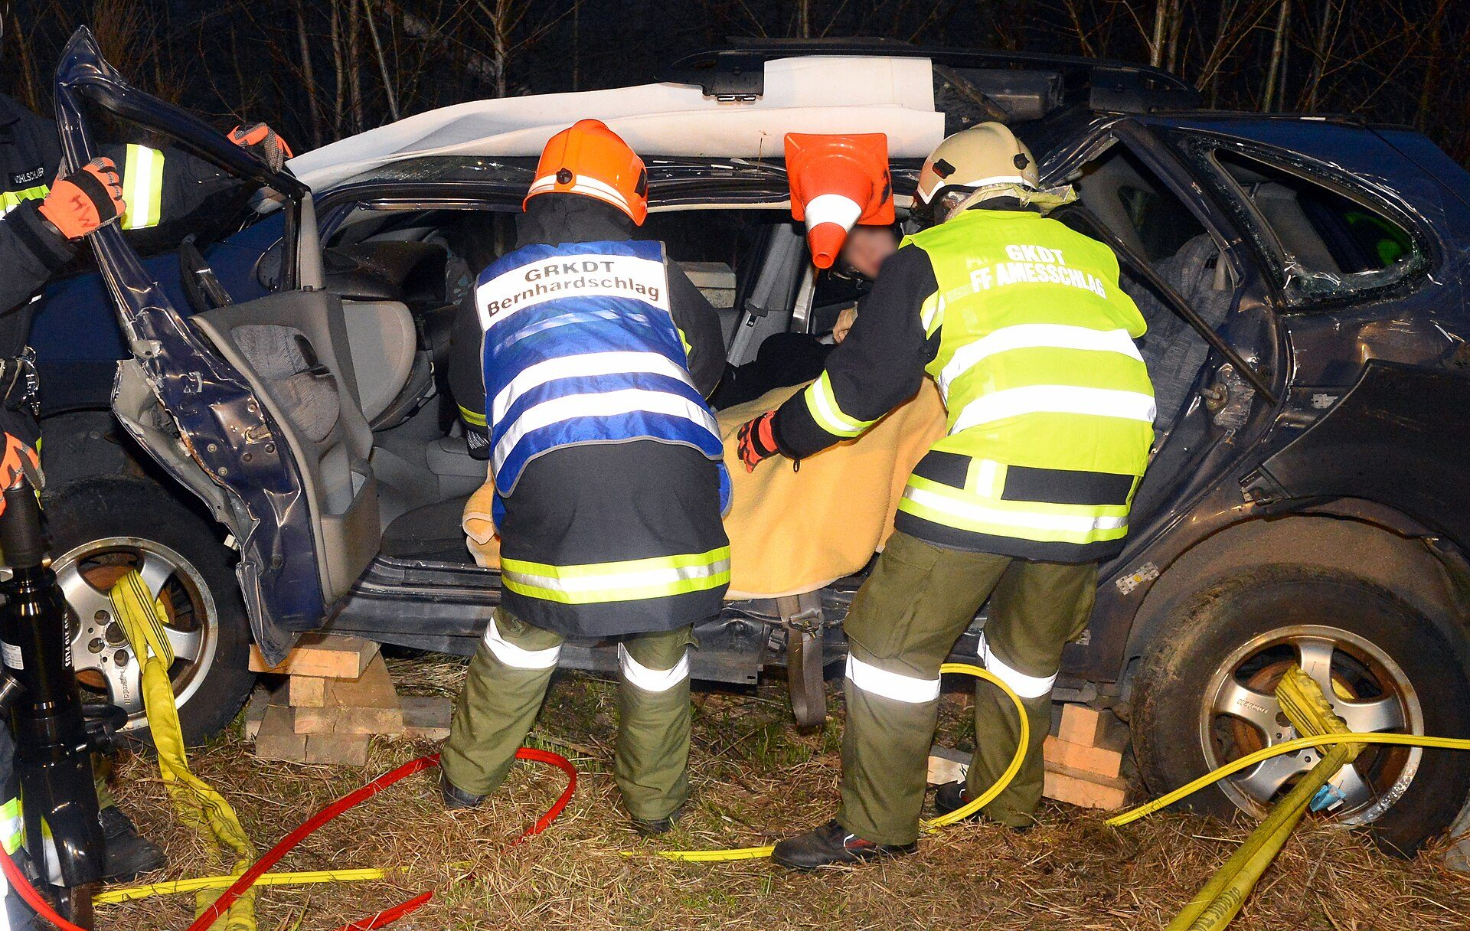
4.2 UNTERBAU IN DER PRAXIS
Foto: Grummelbacke (Original: Pressestelle BFK Urfahr-Umgebung), CC BY 2.0
Foto: Pressestelle BFK Urfahr-Umgebung, CC BY 2.0
Rettung mit Unterbau aus Kanthölzern
Fahrzeug mit Stützen gesichert
Kreuzweise geschichtete Kanthölzer (Cribbing) sichern jeden Hub.
Rettungsgeräte · Hebekissen · Heben und Abstützen · Ausbildung · 28
feuerwehr-wissen-bb.de

Slide 29
4.3 HEBEZEUGE IM VERGLEICH
GERÄT | STÄRKE | ACHTUNG
Brechstange | Kleine Hubhöhe, einfacher Hebel | Hebebaum steht in der FwDV 1 (2026) nicht mehr
Hydraulische Winde | Große Kraft, Fußplatte | Nicht verkanten, keine seitliche Last
Hebesatz | Große Hubkräfte, mehrere Zylinder | Zweiwege-Verteiler immer einbauen
Hebekissen | Flach unter die Last | 75 % Fläche, nie ohne Unterbau
Rettungsgeräte · Hebekissen · Heben und Abstützen · Ausbildung · 29
feuerwehr-wissen-bb.de

Slide 30
4.4 HYDRAULISCHE WINDE EINSETZEN
Schritte
1
Fußplatte: auf festen, rutschsicheren Grund mit breiter Holzunterlage.
2
Last aufsetzen: auf Kopfplatte oder Anhebeklaue, rutschsicher unterlegen.
3
Heben: Pumpenhebel bewegen, Ablassen kontrolliert über das Ventil.
4
Unterbauen: schon beim Heben.
5
Nicht verkanten: seitliche Belastung ist nicht zulässig.
Rettungsgeräte · Hebekissen · Heben und Abstützen · Ausbildung · 30
feuerwehr-wissen-bb.de

Slide 31
4.5 HYDRAULISCHER HEBESATZ
BESTANDTEILE
EINSATZ
REGELN
Handpumpe, Zweiwege-Verteiler, Zylinder paarweise gleicher Hubkraft, Verlängerungen, Druckplatten, Klauen, Spreizschnabel.
Wenn andere Geräte wegen begrenzter Hubkraft nicht mehr ausreichen.
Verteiler immer in die Leitung, Verlängerungen nur bis zur Herstellerlänge, Zylinder standfest und rutschsicher.
Rettungsgeräte · Hebekissen · Heben und Abstützen · Ausbildung · 31
feuerwehr-wissen-bb.de

Slide 32
4.6 ABSTÜTZEN VON BAUTEILEN
› | Stahlrohrstützen führt der Rüstwagen mit, verstellbar.
› | Stütze auf Brett oder Kantholz, am Kopf ebenfalls Kantholz.
› | Gegen Umfallen sichern: annageln oder verkeilen.
› | Anzahl: nach Tragfähigkeit, Last und Stützhöhe.
› | Größere Bauteile: Sache von Fachleuten (THW, Statiker). Die Feuerwehr sichert nur vorläufig.
Stützen retten Zeit für die Rettung, ersetzen aber keine Statik.
Rettungsgeräte · Hebekissen · Heben und Abstützen · Ausbildung · 32
feuerwehr-wissen-bb.de

Slide 33
KAPITEL 05
IM EINSATZ
Zusammenspiel und Fehler
Rettungsgeräte · Hebekissen · Heben und Abstützen · Ausbildung · 33
feuerwehr-wissen-bb.de

Slide 34
5.1 FALLBEISPIEL: VERKEHRSUNFALL, PERSON EINGEKLEMMT
LAGE
REIHENFOLGE
ABSPRACHE
Pkw ist von der Straße abgekommen und liegt auf der Seite. Der Fahrer ist ansprechbar und eingeklemmt. Es riecht nach Benzin.
Absichern, Brandschutz, Fahrzeug stabilisieren und unterbauen, Glas kontrolliert entfernen, Patientenschutz, Platz schaffen.
Einheitsführer legt Ansatzpunkte fest. Der Rettungsdienst nennt, welche Öffnung er braucht.
Rettungsgeräte · Hebekissen · Heben und Abstützen · Ausbildung · 34
feuerwehr-wissen-bb.de

Slide 35
5.2 GERÄTEWAHL IN DER PRAXIS
SPREIZER ODER SCHERE
ZYLINDER ODER KISSEN
› | Tür aufspreizen oder Holm schneiden
› | Dach hochdrücken oder trennen
› | Platz am Patienten schaffen
› | Vorderwagen abklappen oder abstützen
› | Last anheben, wenn kaum Platz ist
› | Fahrzeug stabilisieren
Kombinieren: Erst stabilisieren, dann Platz schaffen, dann retten.
Rettungsgeräte · Hebekissen · Heben und Abstützen · Ausbildung · 35
feuerwehr-wissen-bb.de

Slide 36
5.3 KONTROLLFRAGEN VOR DEM ANSETZEN
Fahrzeug gesichert und unterbaut?
Sicherheitsgurt getrennt?
Brandschutz bereitgestellt?
Airbag-Gefahrenstellen erkannt?
ESG-Scheiben kontrolliert entfernt?
Gerätführer in sicherer Position?
Patienten- und Kantenschutz angebracht?
Absprache mit der Rettung getroffen?
Pro Frage höchstens ein „Ja“ oder „Nein“. Bei „Nein“ erst klären, dann ansetzen.
Rettungsgeräte · Hebekissen · Heben und Abstützen · Ausbildung · 36
feuerwehr-wissen-bb.de

Slide 37
5.4 TYPISCHE FEHLER BEIM HEBEN UND RETTEN
1
Last nur auf Hydraulik
Unterbau fehlt, Gerät kann nachgeben.
2
Unterlage zu schmal
Die Unterlage bricht oder rutscht weg.
3
Seitliche Belastung
Winde und Zylinder verkanten.
4
Gehärtete Teile geschnitten
Gerät beschädigt, Teile schnellen weg.
5
Gerätführer zwischen Gerät und Last
Bei Abrutschen droht Einklemmen.
6
Personen unter Last
Lebensgefahr beim Heben.
Rettungsgeräte · Hebekissen · Heben und Abstützen · Ausbildung · 37
feuerwehr-wissen-bb.de

Slide 38
KAPITEL 06
PRAXIS
Stationen für deine Wehr
Rettungsgeräte · Hebekissen · Heben und Abstützen · Ausbildung · 38
feuerwehr-wissen-bb.de

Slide 39
STATION 1: GERÄTERALLYE
ZIEL
Die Gruppe lernt alle Rettungsgeräte und Hebezeuge der Wache kennen und ordnet sie der Aufgabe zu.
Zeit 30 Minuten · Gruppen zu 3 bis 4 Personen · 1 Ausbilder
ABLAUF
MATERIAL
Geräte liegen offen am Fahrzeug oder auf dem Boden.
Jede Gruppe ordnet Karten (Aufgabe, Warnhinweis, Fehler) den Geräten zu.
Gruppen erklären sich gegenseitig ein Gerät.
Fragen zu Typ, Zubehör, Standort im Fahrzeug klären.
Auswertung: Was fehlt in unserem Fahrzeug?
Geräte der Wache
Karten und Klebepunkte
Beladeliste
Stifte
DARAUF ACHTEN
Geräte nur anfassen, wenn der Ausbilder es erlaubt.
Kein Gerät unter Druck setzen.
Defekte Geräte melden.
Rettungsgeräte · Hebekissen · Heben und Abstützen · Ausbildung · 39
feuerwehr-wissen-bb.de

Slide 40
STATION 2: UNTERBAU-TRAINING
ZIEL
Die Gruppe übt, Lasten zugweise zu heben und mit Kanthölzern zu unterbauen.
Zeit 30 Minuten · Teams zu 3 Personen · 1 Ausbilder
ABLAUF
MATERIAL
Eine sichere Übungslast (Palette, Betonblock) wird mit Winde oder Kissen angehoben.
Das Team baut nach jedem Hub kreuzweise Kanthölzer nach.
Ein Beobachter prüft Reihenfolge und Standfestigkeit.
Zeit und Höhe werden notiert.
Rollentausch.
Winde oder Hebekissen
Kanthölzer, Keile
Übungslast
Schutzbrille, Handschuhe
DARAUF ACHTEN
Niemand unter der Last.
Unterbau vor jedem Weiterheben.
Gesichtsschutz tragen.
Rettungsgeräte · Hebekissen · Heben und Abstützen · Ausbildung · 40
feuerwehr-wissen-bb.de

Slide 41
STATION 3: ROLLENSPIEL VERKEHRSUNFALL
ZIEL
Die Gruppe übt die Reihenfolge und Absprache bei einem Verkehrsunfall mit Eingeklemmten.
Zeit 45 Minuten · 6 bis 8 Personen · 1 Ausbilder
ABLAUF
MATERIAL
Lage vorlesen: Pkw in Seitenlage, Person eingeklemmt.
Rollen verteilen: Einheitsführer, Gerätführer, Unterstützung, innerer Retter, Sicherung.
Gruppe legt die Reihenfolge fest und begründet sie.
Ablauf am Übungsfahrzeug durchspielen (ohne Gerät unter Druck).
Auswertung mit drei Fragen.
Übungsfahrzeug oder Attrappe
Rollenkarten
Unterbaumaterial
Beobachtungsbogen
DARAUF ACHTEN
Geräte nicht unter Druck setzen.
Der innere Retter bleibt im Gespräch mit dem Patienten.
Auf Sicherheit und Position achten.
Rettungsgeräte · Hebekissen · Heben und Abstützen · Ausbildung · 41
feuerwehr-wissen-bb.de

Slide 42
6.4 FRAGEN AN DIE GRUPPE
POSITION
SCHNEIDEN
75 PROZENT
Wo steht der Gerätführer, und warum nie zwischen Gerät und Last?
Welche Teile am Fahrzeug werden nicht geschnitten?
Wie viel Kissenfläche gehört unter die Last?
UNTERBAU
WINDE
GRENZEN
Wann wird unterbaut, und womit?
Warum keine seitliche Belastung der Winde?
Wann ruft ihr THW oder Fachleute zum Abstützen?
Rettungsgeräte · Hebekissen · Heben und Abstützen · Ausbildung · 42
feuerwehr-wissen-bb.de

Slide 43
ZUM MITNEHMEN
GERÄTE
POSITION
SCHNEIDEN
Spreizer, Schere, Zylinder, Hebekissen, Winde, Hebesatz: jedes hat eine Aufgabe.
Nur der Gerätführer steuert, nie zwischen Gerät und Last.
Keine gehärteten Teile, rechtwinklig, nah am Drehpunkt.
HEBEN
NIE
ABSPRACHE
Langsam, 75 % Fläche, Unterbau nach jedem Hub.
Nie Personen unter ungesicherter Last, nie Last nur auf Hydraulik.
Einheitsführer und Rettung sprechen Reihenfolge und Öffnung ab.
Rettungsgeräte · Hebekissen · Heben und Abstützen · Ausbildung · 43
feuerwehr-wissen-bb.de

Slide 44
QUELLEN UND BILDNACHWEIS
Ausbildung mit hydraulischem Rettungsgerät · U.S. Army photo by Staff Sgt. John Yountz · Public domain
Rettung aus einem verunfallten Fahrzeug, Übung · Kecko · CC BY 2.0
Trupp am Geräteraum bei der Übung mit hydraulischem Rettungsgerät · Pressestelle BFK Urfahr-Umgebung · CC BY 2.0
Hydraulische Rettungsschere an der B-Säule · Magnus Mertens · CC BY-SA 2.0 de
Fahrzeug auf dem Dach, mit Stützen gesichert (Übung) · Pressestelle BFK Urfahr-Umgebung · CC BY 2.0
Hebekissen unter dem Fahrzeug · User:Karl Gruber · CC BY-SA 4.0
Hebekissen mit Druckluftflasche · User:Karl Gruber · CC BY-SA 4.0
Hebekissen mit Steuerteil, Flasche und Schläuchen · unbekannt · CC BY-SA 2.0 de
Rettung mit Unterbau aus Kanthölzern · Grummelbacke (Original: Pressestelle BFK Urfahr-Umgebung) · CC BY 2.0
Inhalte und Nutzung
Inhalte: Plattform Feuerwehr Wissen Brandenburg (Spreizer, Schneidgerät und Rettungszylinder, Hebekissen, Heben und Abstützen von Lasten, Abstützen und Aussteifen), Grundsätze der FwDV 1 (Fassung 2026), Norm EN 13204 und DFV-Empfehlung 2025. Die Folien zeigen Grundsätze; maßgeblich sind Bedienungsanleitung und Vorgaben der Hersteller und deiner Wehr.
Diese Präsentation darfst du frei bearbeiten und weitergeben. Bilder behalten ihre eigene Lizenz, die Quellenangabe bleibt dabei. Maßgeblich sind die Vorschriften und die Vorgaben deiner Wehr. Mehr unter feuerwehr-wissen-bb.de/wissen/ausbildung/
Rettungsgeräte · Hebekissen · Heben und Abstützen · Ausbildung · 44
feuerwehr-wissen-bb.de

